Slide 1
Ayudantía 06
Temas:
Clases y métodos abstractos
Interfaces
Constructores

Slide 2
Clases y métodos abstractos
Deportista
Ciclista
IMC: int
record: int
premios: int
¿Necesitamos hacer objetos “Deportista”?
bicicleta: String
+ ejercitarse()
+ alimentarse()
+ practicar()
+ ejercitarse()
+ practicar()
+ alimentarse()
Futbolista
equipo: String
+ ejercitarse()
+ practicar()
+ alimentarse()

Slide 3
Clases y métodos abstractos
Deportista
Ciclista
IMC: int
record: int
premios: int
¿Necesitamos hacer objetos “Deportista”?
bicicleta: String
NO
+ ejercitarse()
+ alimentarse()
+ practicar()
+ ejercitarse()
+ practicar()
+ alimentarse()
Futbolista
equipo: String
+ ejercitarse()
+ practicar()
+ alimentarse()

Slide 4
Clases y métodos abstractos
Deportista
Ciclista
IMC: int
record: int
premios: int
¿Necesitamos hacer objetos “Deportista”?
bicicleta: String
SI
+ ejercitarse()
+ alimentarse()
+ practicar()
+ ejercitarse()
+ practicar()
+ alimentarse()
¿Qué practicará el “Deportista” si no tiene especialidad?
Futbolista
equipo: String
+ ejercitarse()
+ practicar()
+ alimentarse()

Slide 5
Clases y métodos abstractos
Deportista
Ciclista
IMC: int
record: int
premios: int
¿Necesitamos hacer objetos “Deportista”?
bicicleta: String
SI
+ ejercitarse()
+ alimentarse()
+ practicar()
+ ejercitarse()
+ practicar()
+ alimentarse()
¿Qué practicará el “Deportista” si no tiene especialidad?
Futbolista
equipo: String
+ ejercitarse()
+ practicar()
+ alimentarse()

Slide 6
Clases y métodos abstractos
Deportista
Ciclista
IMC: int
record: int
premios: int
¿Necesitamos hacer objetos “Deportista”?
bicicleta: String
NO
+ ejercitarse()
+ alimentarse()
+ practicar()
+ ejercitarse()
+ practicar()
+ alimentarse()
¿Se puede definir un método “practicar()” por defecto?
Futbolista
NO
equipo: String
+ ejercitarse()
+ practicar()
+ alimentarse()

Slide 7
Interfaces
X
Animal
Medio de transporte
nombre: String
patas: int
+ comer()
+ viajar()
Caballo
edad: int
color: String
+ relinchar()

Slide 8
Interfaces
Animal
Medio de transporte << Interfaz >>
nombre: String
patas: int
+ comer()
+ viajar()
Caballo
edad: int
color: String
+ relinchar()

Slide 9


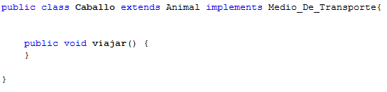
Definición e implementación
Clases Abstractas:
Métodos abstractos:
(NO PUEDEN TENER CUERPO)
Interfaces
(SUS MÉTODOS NO PUEDEN TENER CUERPO)

Slide 10
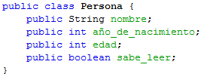

Constructores
Persona.java
¡Los atributos no se están inicializando!
Principal.java (Programa principal)

Slide 11
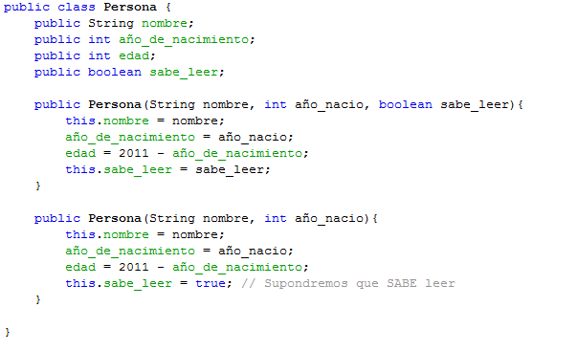
Constructores
Constructor 1
Constructor 2

Slide 12
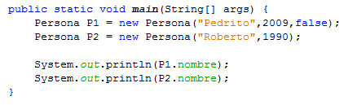
Constructores
Principal.java (Programa principal)
ERROR!
Principal.java (Programa principal)
CORRECTO!
CORRECTO!

Slide 13
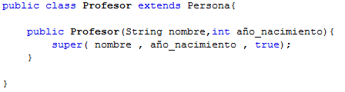
Constructores
Si Persona tiene un Constructor y hacemos una nueva clase que extienda a Persona, esta nueva clase DEBE tener constructor y debe llamar al constructor de su clase padre usando la palabra super.

